Slide 1

1er Colloque du SFAT
Vendredi 24 & samedi 25 juin 2022 – en visioconférence
© Hélène de Beauvoir
Logo (burin sur cuivre. 8 x 11,8). 1992

Slide 2
Emmanuelle
Cesari
Présence modifiée du corps
en
visio-consultation
lors d’un
atelier expérientiel individuel
à
médiation arts plastiques
contre
la peur de la covid-19
Master art-thérapeute
2013
Université
de Paris V Descartes
–
D.U. de Cyberpsychologie, Université
de Paris VII Diderot

Slide 3
Sommaire
1. Introduction
2. Contexte et justification de l’étude
3. Les références théoriques de notre pratique
4. La population et le dispositif
5. La relation en ligne : nouveau cadre, d’écran à écran
6. Résultats, analyse & discussion
7. Conclusion
5. La relation en ligne : nouveau cadre, d’écran à écran
5.1. L’adaptation des cadres thérapeutiques
5.2. Séance 10 – Le cadre d’écran à écran
5.3. La rencontre thérapeutique
5.4. Absence du corps ou présence modifiée ?
5.5. La position de l’art-thérapeute

Slide 4
2. Contexte de l’étude
2.1. Aider les participants – adapter
le cadre à la pandémie
2.2. La peur, l’angoisse, l’anxiété
Nous avons opté pour un suivi et des séances personnels sur trois mois. Plusieurs entretiens en ligne ont été réalisés avec deux groupes de sujets : ceux déjà suivis dans un cadre classique, qui, surpris par les confinements, ont choisi de poursuivre leur suivi en ligne et d’autres rencontrés en visio-consultation.
Selon Pierre-Henri Tavoillot (2012), nous sommes angoissés parce que nous sommes partagés par des éléments contradictoires : nous oscillons, même dans une seule journée, entre des nouvelles rassurantes ou très inquiétantes. Une situation ambivalente propice à l’angoisse. Nous sommes pris dans des doubles contraintes avec un sentiment qui n’a pas d’objet. Le coronavirus n’est pas un objet donc on ne sait pas où se raccrocher.

Slide 5
2. Justification de l’étude
Leboyer, Pelissolo (2020, p. 671). « Le numérique peut également faciliter le déploiement de stratégies thérapeutiques psycho-sociales, en particulier de gestion de l’anxiété (méditation, relaxation), de thérapies cognitivo-comportementales et de psycho-éducation. »
Dans une enquête à l'échelle du Royaume-Uni à l'occasion du COVID-19, Ania Zubala & Simon Hackett (2020) ont collecté que 13,3 % des répondants ont déclaré que la formation qu'ils ont reçue faisait partie de leur cours de master en art-thérapie, ce qui n’est pas le cas en France quand celle-ci est plutôt réticente à utiliser l’art-thérapie en ligne.
Nous prétendons étudier un peu de la mutation des subjectivités à l’ère du numérique. Selon Serge Tisseron : « dans ce tournant de société, par l’utilisation du virtuel, il y a plus de clivage et moins de refoulement ».
  Leboyer, M., Pelissolo, A. (2020). Les conséquences psychiatriques du Covid‑19 sont devant nous…, Annales Médico-psychologiques, revue psychiatrique, Vol. 178, pp. 669-671.
  Zubala, A., & Hackett, S. (2020). Online art therapy practice and client safety: a UK-wide survey in times of COVID-19. International Journal of Art Therapy, 25 (4), 161–171. https://doi.org/10.1080/17454832.2020.1845221

Slide 6
3. Les références théoriques de notre pratique
3.1. La relation d’aide – L’approche centrée sur la personne – Carl Rogers
3.2. Le travail psychique de transformation – Carl Gustave Jung
Selon Carl Rogers, la relation et la rencontre qu’elle implique, sont la thérapie même (Rogers, 1942). La relation n’est pas destinée à atteindre quelque chose, elle est constitutive de la thérapie. La personne n’est pas un objet de connaissance, ni d’action thérapeutique ; elle est un sujet, avec des caractéristiques qui lui sont propres, devant lesquelles un autre sujet, le thérapeute, se situe comme une personne accompagnant l’autre dans son expérience d’être. Il s’agit donc ici de transformer l’angle d’approche de chacun des participants, en extrayant les émotions restées inabordables après les épisodes anxieux, en travaillant les formes dessinées et en reformulant prudemment les écrits.
La symbolisation est le travail psychique de transformation, de construction/destruction, de liaison/déliaison des contenus psychiques primitifs et des expériences vécues en des contenus psychiques de plus en plus symboliques. Le symbole nous permet donc de nous transformer. Il nous connecte à ce que nous ne savons pas nous-même.
(Jung, 2015 ; Roussillon, 2012 ; Roussillon et al., 2007).

Slide 7
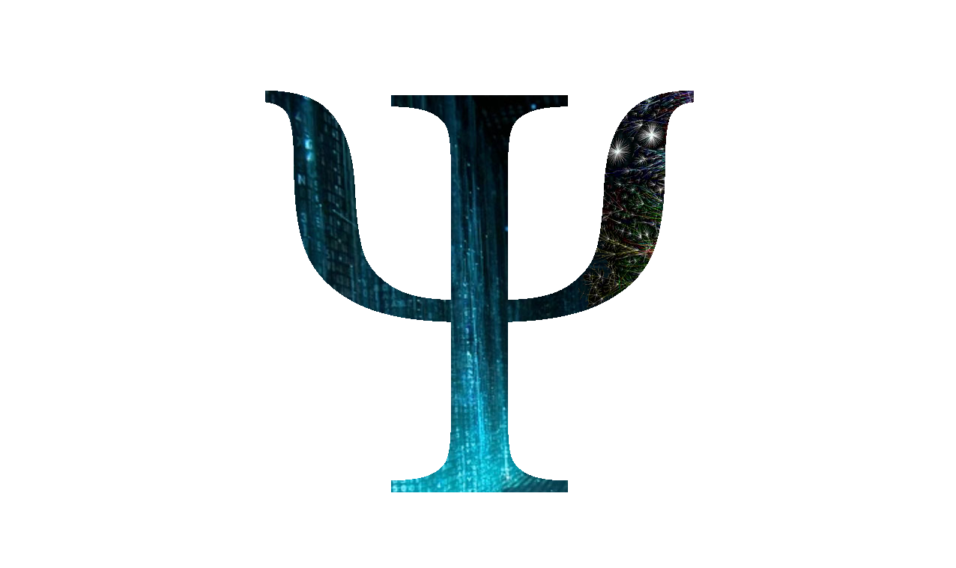
4. La population et le dispositif
4.1. La cohorte des participants
à l’étude
4.2. Le questionnaire d’auto-évaluation – Anxiété – stai forme y-a
30 personnes :
17 personnes-contrôles constituent un groupe témoin
13 personnes incluses, qui ont eu la Covid-19
2 hommes
28 femmes
Normes
C.D. Spielberger, 1983 Traduction française : M.B. Schweitzer et I. Paulhan, 1990
État d’anxiété : Réaction émotionnelle à un moment donné (de tension, d’appréhension, de nervosité, d’inquiétude). STAY forme Y-A (anxiété état) – 20 propositions pour savoir ce que le sujet ressent sur le moment.
Très élevé : > à 65 Élevé : de 56 à 65 | Moyen : de 46 à 55 Faible : de 36 à 45 | Très faible :< ou =35

Slide 8
Les outils de e-thérapie
La plateforme BEmyPSY
Un atelier expérientiel virtuel
Le cabinet virtuel BEmyPSY, est un site dédié à l’accompagnement et à la prise en charge thérapeutique de type e-thérapie. https://bemypsy.com/
La plateforme accueille des art-thérapeutes, des psychiatres, des psychologues, des psychothérapeutes et des superviseurs ayant un numéro adeli ainsi que des diplômes.
Setting – Le matériel – Le processus créatif
Nous observons les gestes du participant pendant le processus de création. La caméra est orientée sur la création. L’art-thérapeute pose quelques questions et relance à l’affût du contexte de création de la production. Au sein de la séance, « on parle et on ne parle pas. » Donc il existe « un dit et un non-dit ». A la différence du sens commun de l’art, l’art-thérapie vise une expression authentique de soi avec ou sans qualité esthétique. L’important est d’explorer le sens dans les créations. L’art-thérapeute doit guider la thérapie selon les besoins du moment pour le participant en gardant à l’esprit le contexte.

Slide 9
5. La relation en ligne : nouveau cadre, d’écran à écran

Slide 10
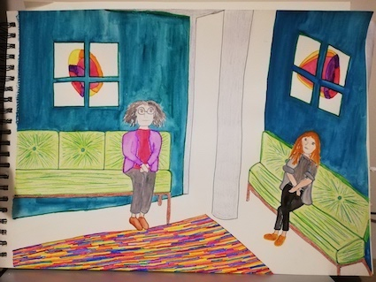
Cadix
Figure 1 :
Gouache, feutres, crayons de couleurs
Le cabinet virtuel
12 avril 2021
42x29,7 cm

Slide 11
Cadix – Le cabinet virtuel
27 ans – En Covid long – Etudiante – Gouache, feutres, crayons de couleurs – 12 avril 2021 – 42x29,7 cm
Nous aborderons la question de la représentation de soi. Ici Cadix a représenté le cabinet virtuel de Bemypsy. Elle y a installé l’art-thérapeute, avec des jambes et elle-même sur le canapé d’à côté, avec des jambes croisées. Isabelle Roy (2012, p. 93) aborde ce sujet de relation entre le virtuel et la créativité :
« L’introduction du virtuel en art-thérapie n’est pas une simple adaptation de la pratique aux technologies nouvelles. Il existe un lien essentiel entre le virtuel et la créativité. (…) Être dans le virtuel c’est toujours créer une représentation de soi »
Nous étudierons aussi l’approche de l’adhésion au cadre sur laquelle a travaillé Annie Boyer-Labrouche, (2017) :
« Pour autant, ne pas aborder la question des mutations à apporter au regard des évolutions technologiques pose également la question de la continuité de l’adhésion au cadre pour les nouvelles générations. »

Slide 12
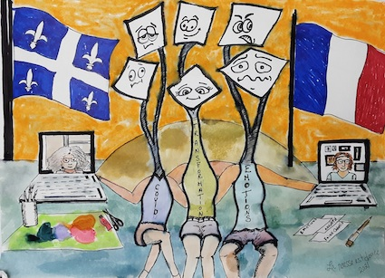
La Rousse est douce
Figure 2 :
Encre, aquarelle, feutres
D’un continent à l’autre et d’un contenant à l’autre
19 juillet 2021
35x26 cm

Slide 13
La Rousse est douce
63 ans – Enseignante en lycée – Figure 2 : Encre, aquarelle, feutres – D’un continent à l’autre et d’un contenant à l’autre – 19 juillet 2021 – 35x26 cm
La Rousse est douce est québécoise. Elle nous a rejoint à la suite d’une conférence exposant cette étude en visioconférence avec Montréal. Il s’agit de la fluctuation des expressions puis des émotions. Elle fait le lien comme connecté tout le temps entre Le Québec et La France. Un mouvement de l’Amérique du Nord qui semble plus figé sur les écrans Européens. Les visages expressifs de la Covid, de la transformation et des émotions traversent l’Atlantique.
« J’ai eu envie de démontrer toute la fluidité des émotions qui découlent de ces 10 séances. Des émotions parfois difficiles à exprimer oralement mais qui font un bien fou en les exprimant en création. Les drapeaux ont donné le ton aux couleurs choisies. Le reste des couleurs représentent l’espérance et la transformation. Je ne suis plus dans la peur comme au début et cela fait du bien. J’ai senti une belle connexion s’établir entre nous deux malgré la distance. »

Slide 14
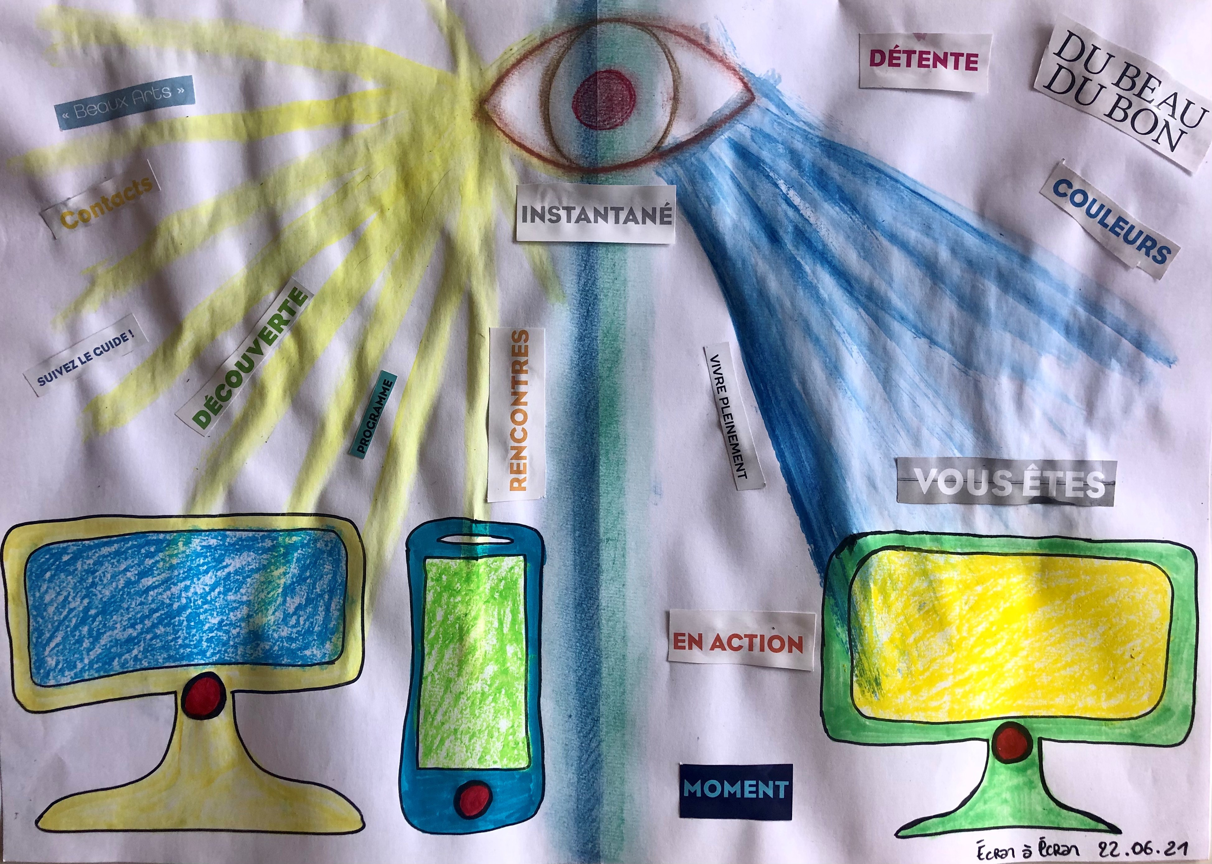
Picture
Figure 3 :
Techniques mixtes
Forme objectale
22 juin 2021 – 48x36 cm

Slide 15
Picture – Forme objectale
25 ans – Etudiante, ambulancière – Figure 3 : Techniques mixtes – 22 juin 2021 – 48x36 cm
Tandis que la webcam, objet supposément intrusif et technologique, est représenté avec une certaine corporéité – l’œil –, les personnes elles, sont représentées comme des objets. Mais lorsqu’on interroge Picture à ce sujet elle précise bien qu’elle n’a jamais été à l’aise avec la représentation des personnages. Cette forme est donc un prétexte et, finalement, facilite la représentation des personnes présentes en séance. « D’ailleurs moi aussi je me suis représentée comme un ordinateur » dira-t-elle. Enfin, on remarquera que la représentation bien qu’empruntant la forme objectale respecte la « hiérarchie thérapeutique » : lors de ses séances, Picture est accompagnée à la fois par l’art-thérapeute et par une stagiaire en art-thérapie. Chacune prend donc l’apparence d’un objet différent. De même, les couleurs employées (bleu, jaune, vert) traduisent bien les éléments transférentiels (jaune côté thérapeutes, bleu côté participante donnent du vert au niveau des échanges).

Slide 16
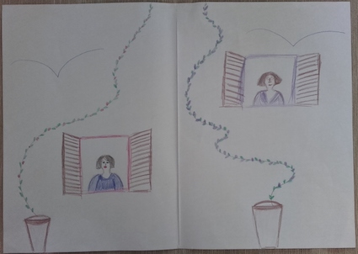
Laura Lou
Figure 4 :
Crayons de couleurs
La Comédia del Arte 30 mars 2021
29,7x 42 cm

Slide 17
Laura Lou – La Comédia del Arte
50 ans, éducatrice spécialisée – Figure 4 : Crayons de couleurs – 30 mars 2021 – 29,7x 42 cm
J’ai dessiné des personnages sans bras ni jambes. Comme les poupées. On est comme des petites marionnettes dans nos écrans. Le théâtre à l’italienne. La Comédia del Arte. L’effusion, l’émotion. C’est très vivant.
« Vous avec vos lunettes. Pour mieux voir ce qui n’est pas visible. J’ai toujours eu l’impression que vous me voyez. Même quand la caméra est baissée, je vous entends m’écouter. J’ai l’impression que vous avez une attention flottante tout en étant attentive.
Effet miroir des cheveux. Ils sont semblables aux miens. Vous êtes toujours en violet et c’est ma couleur préférée. J’ai représenté l’art-thérapeute un étage au-dessus de moi. Je vous vois en tant que thérapeute qui a une certaine connaissance et qui a un certain savoir donc que je suis consciente que mes dessins seront décryptés. C’est un peu de comme les archéologues, les anthropologues. Marie-Lou est un monde et on va y aller voir. »

Slide 18
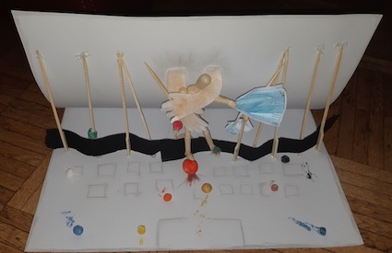
Layla
Figure 5 :
3D
L’existence
16 décembre 2021
29,7x 42 cm

Slide 19
Layla – L’existence
33 ans, ergothérapeute – Figure 6 : 3D – Un théâtre pour une marionnette qui se libère – 16 décembre 2021 – 21 x 29,7 cm
Devant l’écran de l’ordinateur se met en place un théâtre où va se jouer une transformation. Les bâtons en symbole de barreaux qui enferment la personne qui n’est plus capable de changer. Pour certains ces barreaux représentent une zone de confort. Du tissu noir pour symboliser la douleur de la personne. Les bandes de tissu sont positionnées comme si les bâtons étaient un métier à tisser.
La scène est figée. Un petit bonhomme a décidé de casser tous les barreaux comme limites et de partir plus loin. Il insuffle le mouvement …/…
« J’ai ajouté les deux mains qui symbolisent la présence de l’art-thérapeute et l’importance de son rôle : soutien, contenance et assurer un cadre sécurisant pour la personne. A la fin j’ai ajouté, avec le pastel sec, des traits comme le toucher du clavier et le contour de l’écran.

Slide 20
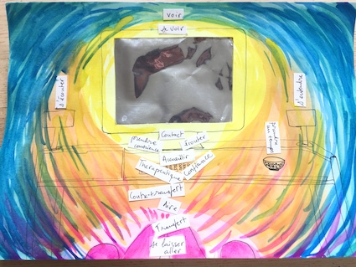
Sonya
Figure 6
Gouache aquarelle, papier métallisé
Le miroir
7 juin 2021
21 x 29,7 cm

Slide 21
Sonya – Le miroir
44 ans, créatrice textile – Figure 6 : Gouache aquarelle, papier métallisé – Le miroir – 7 juin 2021 – 21 x 29,7 cm
1/ le miroir de soi et de chez soi, de soi à soi ;
2/ le miroir transférentiel qui est le miroir de la relation, de soi à l’autre ;
3/ avec la relation on a aussi sa propre image qui est réfléchie est révélée par le processus créatif, de l’autre à soi.
En référence à Winnicott avec le visage de la mère (1970). Lacan nous permet de nous voir (1949) « Le stade du miroir comme formateur de la fonction du Je telle qu'elle nous est révélée dans l'expérience psychanalytique ».

Slide 22
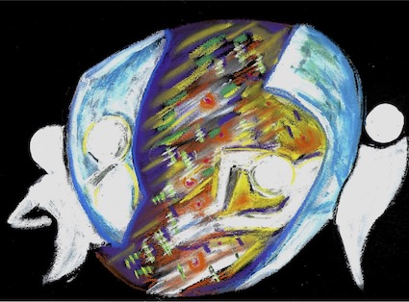
Mika
Figure 6 :
Acrylique au doigt sur fond noir
Un espace-temps dématérialisé
20 juillet 2021
21 x 29,7 cm

Slide 23
Mika – Un espace-temps dématérialisé
Figure 6 : Acrylique au doigt sur fond noir –20 juillet 2021 – 21 x 29,7 cm
Il habite à La Réunion et nous ne sommes pas dans le même espace-temps. Chacun est dans son réel et dans un espace dématérialisé.
« Le fait qu’il n’y ait plus de corps, reste gênant pour moi qui suis habitué à rencontrer les personnes physiquement. Mon habitude de voir la personne et de la sentir fait que la privation m’entraine vers une abstraction de l’art-thérapeute. »
Le processus s’est fait au doigt tel que dans l’espace de jeu Winnicott (1975).

Slide 24
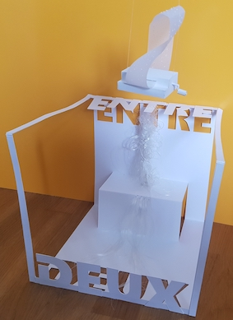
Manouelle
Figure 7 :– 3D
Entre-deux
7 juillet 2021
L 26cm x H 24cm x
P 24cm

Slide 25
Manouelle – Entre-deux
50 ans – Art-thérapeute en institution – Figure 7 : 3D – 7 juillet 2021 – L 26cm x H 24cm x P 24cm
Pour Manouelle, en Covid-19 long, qui a été infectée, lors du premier confinement, sur son lieu de travail, les séances en visio-consultation lui ont permis de se remettre en mouvement. Pour elle, il n’est « pas question de mettre de visage ou de corps, ce n’est pas le propos en distanciel. »
« Par le biais de nos écrans, nous pouvons nous retrouver malgré la distance qui nous sépare.
J'ai cherché à représenter l'espace de ma pièce, habité par la voix de l'art-thérapeute. Un cadre
fermé et sécurisant. Cet espace permet que les choses se transforment. J'ai dédoublé les lettres de ENTRE-DEUX, en créant des ouvertures pour que le regard puis passer. »

Slide 26
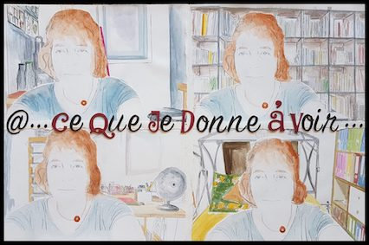
Sof
Figure 8 :
Photomontage, dessin, aquarelle, lettrage et collage
Ce que je donne à voir
13 juillet 2020
29,7x 42 cm

Slide 27
Sof –Ce que je donne à voir
57 ans – Figure 8 : Photomontage, dessin, aquarelle, lettrage et collage –13 juillet 2020 – 29,7x 42 cm
Sof s’est penchée sur cette question en tant qu’art-thérapeute et personne‑contrôle pour cette étude : « Ce lieu d’échange que devient l’écran n’a rien d’anodin… et l’on doit en permanence veiller à ce que l’on donne à voir durant ces séances qui perdent de leur neutralité. Et tout le monde sait que la neutralité fait partie des quatre accords de l’art-thérapeute que je suis, et que je les revendique avec véhémence : neutralité, bientraitance, écoute et congruence pour ceux qui ont des difficultés à suivre… Alors que faire ? »
Finalement, en ouvrant sur l’espace privé de l’art-thérapeute, l’écran donnerait à voir un peu plus de son intimité que la neutralité en présentiel. Est-ce cela qui accélère le transfert ?

Slide 28
Bibliographie
Boyer-Labrouche, A. (2017), (4e éd), Manuel d’art-thérapie, Paris, Dunod.
Cesari, E. & Barberi, C. (2022). Visio-consultation : art-thérapie en miroir, The Canadian Art Therapy Association Online, Magazine, Vol. 5, Issue 2, Envisage, Spring 2022.
Cesari, E. & Clain, M. (2022). D’écran à écran : un nouveau cadre art-thérapeutique, The Canadian Art Therapy Association Online, Magazine, Vol. 5, Issue 1, Envisage, Winter 2022.
https://www.canadianarttherapy.org/envisage/envisage-winter-2022-cesari-clain
Cesari, E. & Gérard, S. (2020). Un atelier e-art-thérapeutique avec un processus de faire créatif contre l’anxiété due à la COVID‑19, The Canadian Art Therapy Association Online, Magazine, Vol. 3, Issue 3, Envisage 3.3 Fall 2020.
https://www.canadianarttherapy.org/envisage/envisage-fall2020-cesari-grard
Jung, C. G. (2015). Le sujet et son double : la construction transitionnelle de l’identité. Paris, Dunod.
Jung, C. G. (1967). Ma vie : souvenirs, rêves et pensées, recueillis par Aniéla Jaffé, Paris, Gallimard.

Slide 29
Bibliographie
Jung, C. G. (2015). Le sujet et son double : la construction transitionnelle de l’identité. Paris, Dunod.
Jung, C. G. (1967). Ma vie : souvenirs, rêves et pensées, recueillis par Aniéla Jaffé, Paris, Gallimard.
Lacan, J. (1949). Le stade du miroir comme formateur de la fonction du Je telle qu'elle nous est révélée dans l'expérience psychanalytique. In : Écrits. Paris, Le Seuil, 1966. Communication faite au XVIe congrès international de psychanalyse, Zürich, 17 juillet 1949.
Leboyer, M., Pelissolo, A. (2020). Les conséquences psychiatriques du Covid‑19 sont devant nous…, Annales Médico-psychologiques, revue psychiatrique, Vol. 178, pp. 669-671.
Rogers. C. (1942/2015). La relation d’aide et la psychothérapie, Paris, esf éditeur.
Roussillon, R. (2012). Manuel de pratique clinique. Paris, Elsevier Masson

Slide 30
Bibliographie (suite)
Roussillon, R., Chabert, C., Ciccone, A., Ferrant, A., Georgieff, et N., Roman (2007). Manuel de psychologie et de psychopathologie générale, Paris, Elsevier Masson.
Roy, I., (2012). L’art-thérapie et les mondes virtuels, Enfances & Psy, vol. 2 n° 55, pp 89-94.
Tavoillot, P. H., Bazin, L. (2012). Tous paranos ? Pourquoi nous aimons tant les complots…, coll. Monde en cours, Paris, ed. de l’Aube.
Winnicott D.W. (1970) « Sur le corps et le self », in : La crainte de l’effondrement et autres situations cliniques, trad. Kalmanovitch J. & Gribinski M., Gallimard, Paris, 1989, p. 264-291.
Winnicott, D.W. (1975). Jeu et réalité, coll. Folio essais, n°398, Gallimard.
Zubala, A., & Hackett, S. (2020). Online art therapy practice and client safety: a UK-wide survey in times of COVID-19. International Journal of Art Therapy, 25 (4), 161–171. https://doi.org/10.1080/17454832.2020.1845221

Slide 31
Merci aux personnes qui ont participé à cette étude sur le corps à travers l’écran
Figure 1 – Cadix
Figure 2 – La Rousse est douce
Figure 3 – Picture
Figure 4 – Laura Lou
Figure 5 – Sonya
Figure 6 – Mika
Figure 7 – Manouelle
Figure 8 – Sof
Alice Albertini – art-thérapeute
Chantal Nahas – master art-thérapeute
Maria Martinez directrice de Bemypsy
Dre Marjorie Maugendre pour les calculs et interprétations des résultats.

